Slide 1
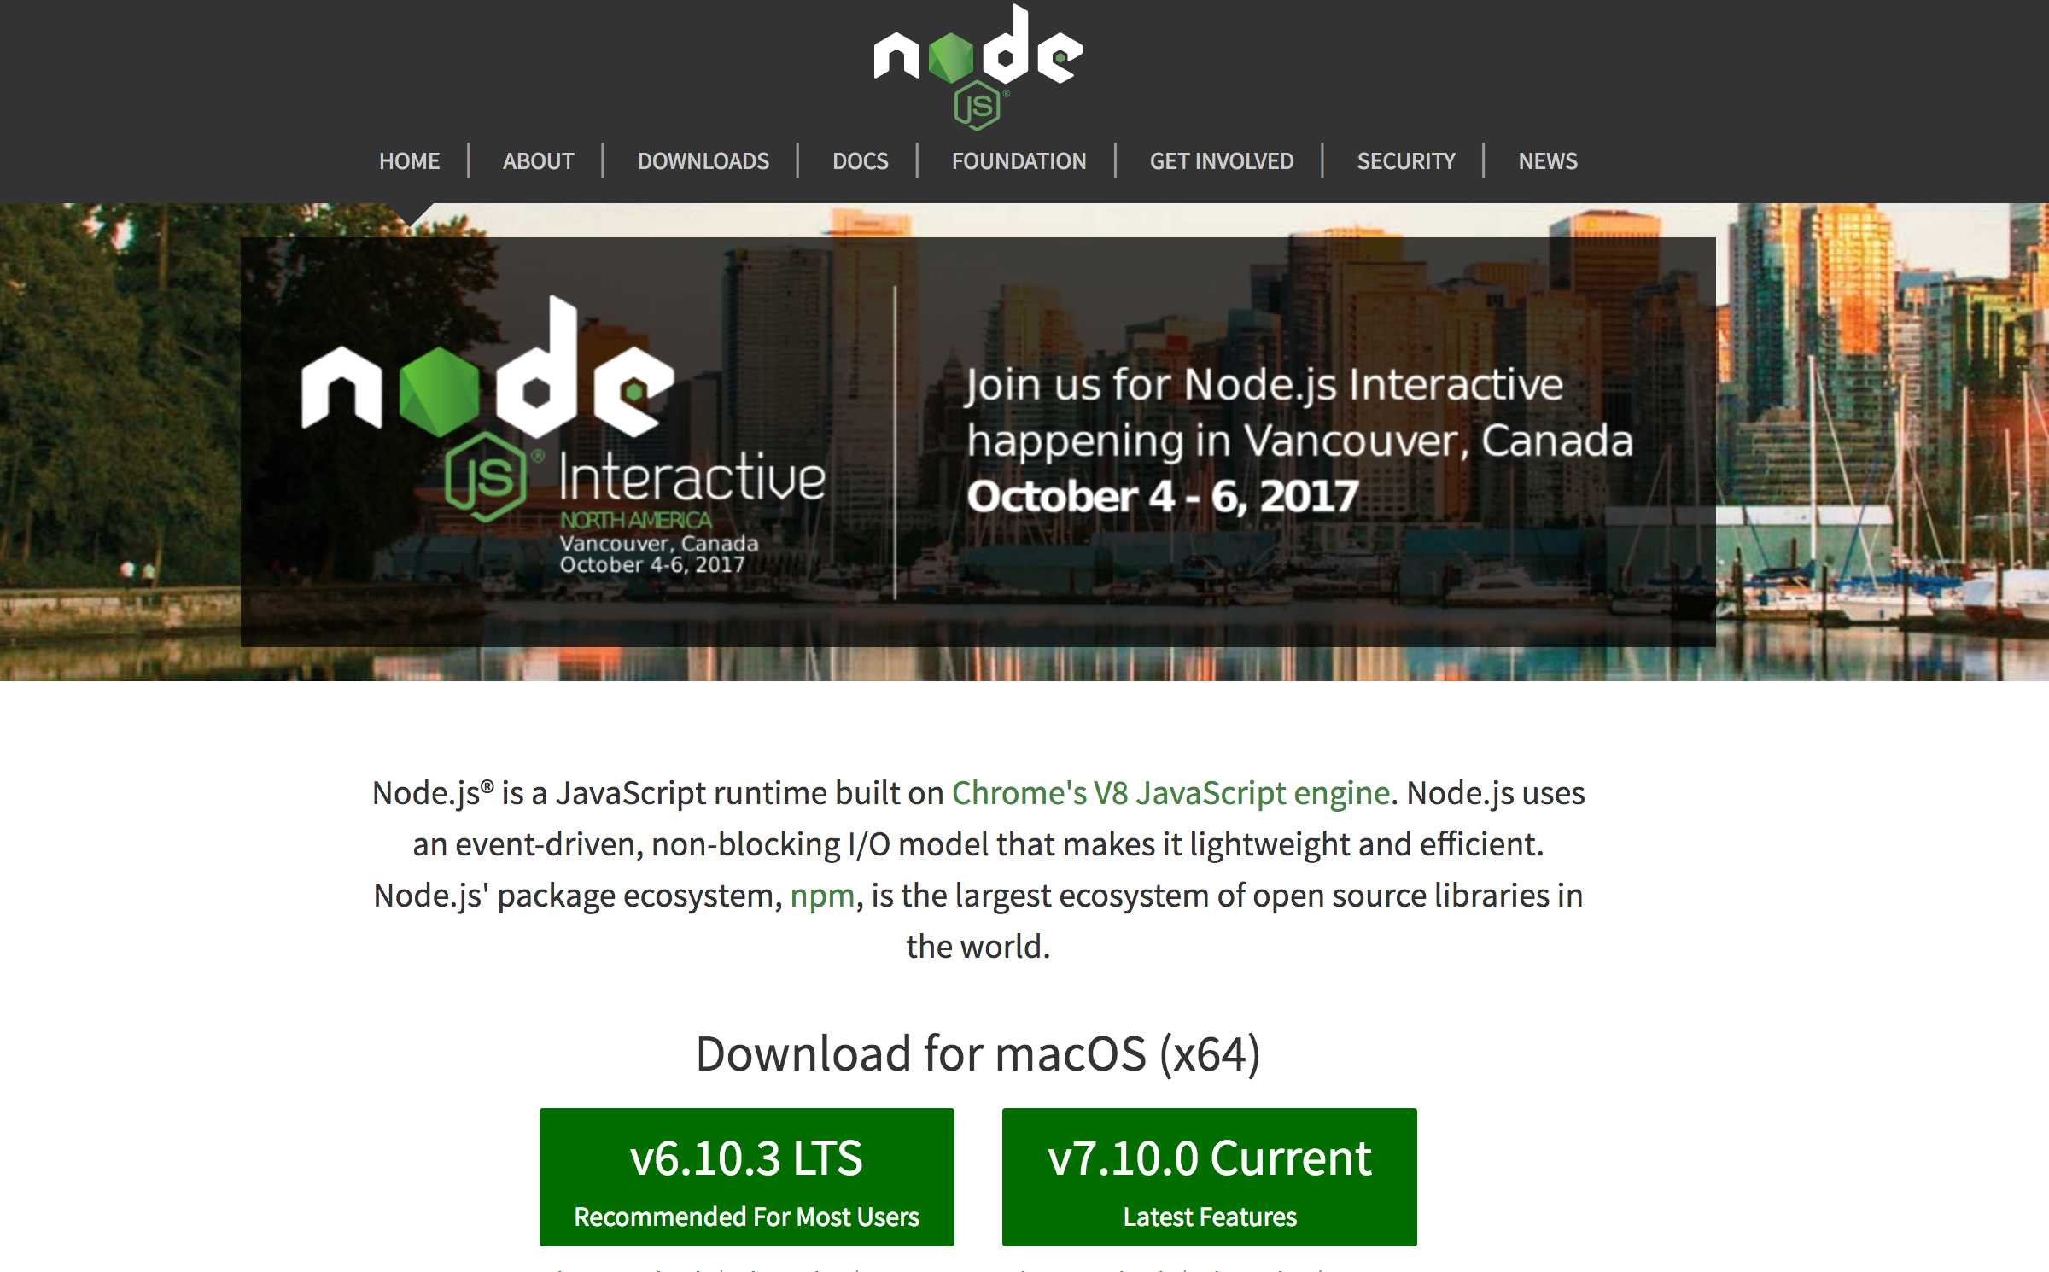
官網下載Node
https://nodejs.org/en/
按左邊那個

Slide 2

裝npm套件
在終端機輸入 node -v 確認node安裝完成
NPM(Node Package Management)－管理Node套件的依賴管理系統
NPM在Node安裝時，就被自動一起安裝
輸入”npm -v” 檢查是否安裝npm
Cd 到專題的主資料夾(資料夾要英文，不要有中文)，命令列輸入npm install就會自動把package.json裡面記錄的套件都安裝。(因為我已經都設定好了package.json，所以就直接npm instal就好，不用npm init -y)
會產生node_modules資料夾，表示有載成功

